Slide 1

FORESTOMA-19 Vivencias y evidencias sobre cuidado ante ostomías y heridas crónicas
Claudia N. Pérez Jiménez
Enfermera Práctica Avanzada en el cuidado a personas con ostomía
Experta en Mindfulness e inteligencia emocional
Hospital Costa del Sol, Marbella, Málaga

Slide 2

FORESTOMA-19 Apoyo emocional y psicosocial en el paciente con ostomía
Vivencias
Y
evidencias
Claudia N. Pérez Jiménez
Enfermera Práctica Avanzada en el cuidado a personas con ostomía
Experta en Mindfulness e inteligencia emocional
Hospital Costa del Sol, Marbella, Málaga

Slide 3


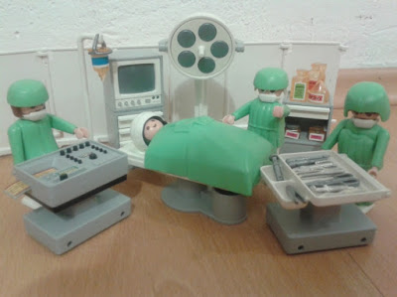
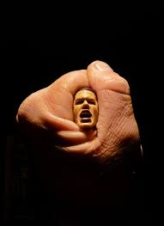
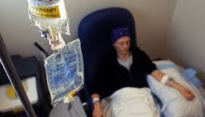
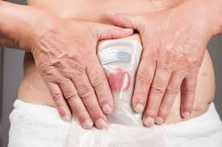
EL ESTOMA COMO FUENTE DE ESTRÉS
Producen una serie de tensiones tanto físicas como psicológicas y sociales que pueden llevar a la inadaptación y a peores resultados de salud (1)
1.Piwonka MA1, Merino JM. Factors which determine the psychological adjustment to permanent colostomies. An empirical study in Santiago, Chile. Rev Med Chil. 1999; 127 (6): 675-83.
Notes:
La noticia de una intervención quirúrgica supone por sí mismo un estresor importante que provoca respuestas de ansiedad anticipatoria y miedo. Si a esto le añadimos además que sea por un proceso cancerígeno y que se realice una ostomía, todo esto son fuentes de un estrés importante que producen una serie de tensiones tanto físicas como psicológicas y sociales que pueden llevar a la inadaptación y a peores de salud.1

Slide 4
EL ESTOMA COMO FUENTE DE ESTRÉS
Falta de control sobre el efluente
Estoma como un elemento limitante para sus vidas, restándoles libertad. ²
Factores estresantes q afectan la SALUD PSICOSOCIAL en pacientes con OSTOMÍA
Antes de I.Qca | Durante hospitalización | Después del alta
Anestesia Procedimiento y Resultado quirúrgico | Aceptar Dx Cáncer Estoma Preparación autocuidado | Adaptación cambios imagen corporal Sexualidad alterada Impacto sobre la vida y actividades sociales
2. Thorpe G, McArthur M, Richardson B. Bodily change following faecal stoma formation: qualitative synthesis. J Adv Nurs. 2009; 65(9): 1778-89.

Slide 5
EL ESTOMA COMO FUENTE DE ESTRÉS
En cirugías de emergencia:
+ Dificultades para adaptarse a los cambios en la imagen corporal
+ Riesgo de padecer trastornos psicológicos que pueden afectar al futuro afrontamiento y recuperación.³
3. Ang SG, Chen HC, Siah RJ, He HG, Klainin-Yobas P. Stressors relating to patient psychological health following stoma surgery: an integrated literature review. Oncol Nurs Forum. 2013; 40 (6): 587-94

Slide 6


ADAPTACIÓN Y AFRONTAMIENTO
La ADAPTACIÓN conlleva
asumir todos estos cambios
y reorganizar la vida.
El AFRONTAMIENTO:
Ante una situación percibida como problemática,
se ponen en marcha una serie de estrategias
orientadas a restablecer el equilibrio.

Slide 7
ADAPTACIÓN Y AFRONTAMIENTO
La North American Nursing Diagnosis Association (NANDA)
define el afrontamiento en esta misma línea.⁴
NANDA tiene tipificados ocho diagnósticos en relación con el afrontamiento.
Como diagnósticos propios de enfermería se hace necesario
conocer, identificar y valorar las distintas manifestaciones del proceso
con el fin de desarrollar intervenciones eficaces de adaptación.
4. NANDA. Diagnósticos Enfermeros: Definiciones y Clasificación 2005-2006. Madrid: Elsevier, 2003.

Slide 8


ADAPTACIÓN Y AFRONTAMIENTO
Estrategias de afrontamiento dirigidas a
1- la solución de problemas
2- las emociones

Slide 9
Estrategias de afrontamiento dirigidas a la solución de problemas
actuando sobre la causa que lo desencadena (ostomía)
para percibir cierto grado de control sobre ella.
Las conductas adaptativas:
consiguen aliviar el distrés físico y emocional
sin alterar el grado de autonomía
y permitiendo un adecuado ajuste socio-familiar.⁵
5. Campos M, Iraurgui J, Páez D, Velasco C. Afrontamiento y regulación emocional de hechos estresantes. Un meta-análisis de 13 estudios. Bol Psicol. 2004; 82: 25-44.

Slide 10
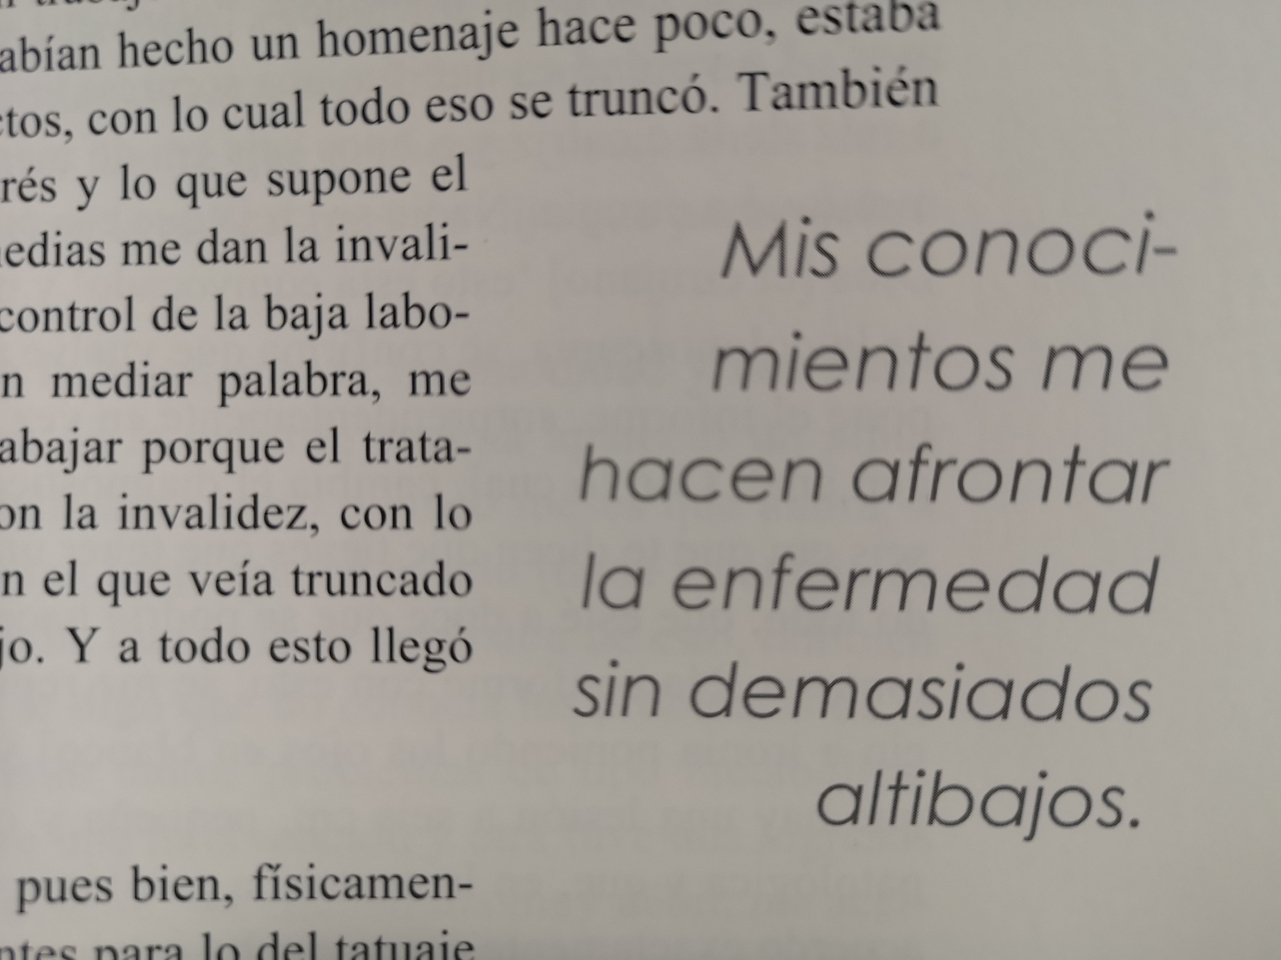
Estrategias de afrontamiento dirigidas a la solución de problemas
Cuando el paciente emplea este tipo de estrategias consigue:
ser autónomo.
percibir el estoma como menos amenazante al tener el control de la situación.
Se anticipa a los problemas que generará y elabora soluciones prácticas
Se atenúa la visión del estoma como un elemento limitante en sus vidas.
Los modos de afrontamiento que favorecen la autonomía
son los más adaptativos.^{1, 6, 7}
1. .Piwonka MA1, Merino JM. Factors which determine the psychological adjustment to permanent colostomies. An empirical study in Santiago, Chile. Rev Med Chil. 1999; 127 (6): 675-83.
6. Reynaud SN, Meeker BJ. Coping styles of older adults with ostomies. J Gerontol Nurs. 2002; 28(5): 30-6.
7. Simmons KL, Smith JA, Bobb KA, Liles LL. Adjustement to colostomy: stoma acceptance, stoma care self-efficacy and interpersonal relationships. J Adv Nurs. 2007; 60(6): 627-35.

Slide 11
Estrategias de afrontamiento dirigidas a la solución de problemas
En el estudio multicéntrico realizado por Piwonka¹
mediante cuestionarios y entrevistas semiestructuradas
se identifican una serie de factores predictores de la adaptación,
siendo la realización de los autocuidados la variable más determinante.

Slide 12

Estrategias de afrontamiento
dirigidas a las emociones
objetivo => aliviar la angustia que la situación ha provocado.
Se destacan las siguientes:
Aceptar la situación como algo inmodificable con lo que se tiene que convivir.
Fomentar la expresión de emociones:
dar al paciente la posibilidad de narrar su visión del problema,
sus experiencias, sus sentimientos, sus temores o sus expectativas
le confiere al discurso un valor que va más allá de la finalidad de la entrevista
para convertirse en una potente herramienta terapéutica.⁸
8. Martín Muñoz, B., Panduro Jiménez, R. M., Crespillo Díaz, Y., Rojas Suárez, L., & González Navarro, S. (2010). El proceso de afrontamiento en personas recientemente ostomizadas. Index de Enfermería, 19(2-3), 115-119.

Slide 13
Estrategias de afrontamiento
dirigidas a las emociones
objetivo => aliviar la angustia que la situación ha provocado.
Se destacan las siguientes:
Ayudar a pacientes y familias a mantener una comunicación clara y abierta:
percibir el apoyo de familiares y amigos es un soporte emocional esencial en el afrontamiento.1,7,9
Proporcionar instrumentos que puedan ayudarles a entender y manejar las distintas reacciones emocionales posibles.
1.Piwonka MA1, Merino JM. Factors which determine the psychological adjustment to permanent colostomies. An empirical study in Santiago, Chile. Rev Med Chil. 1999; 127 (6): 675-83.
7. Simmons KL, Smith JA, Bobb KA, Liles LL. Adjustement to colostomy: stoma acceptance, stoma care self-efficacy and interpersonal relationships. J Adv Nurs. 2007; 60(6): 627-35.
9. Megumi Sonobe H, Barichello E, Fontao Zago MM. A visao do colostomizado sobre o uso da bolsa de colostomia. Rev bras cancerol. 2002; 48(3): 341-8

Slide 14
Las estrategias orientadas a las emociones,
utilizadas aisladamente,
no se pueden considerar eficaces para la adaptación.
Aunque consiguen aliviar la angustia,
no promueven actitudes dirigidas a mantener la autonomía
y conservar el rol dentro del entorno socio-familiar.

Slide 15
INTERVENCIONES QUE INFLUYEN EN EL ASPECTO PSICOSOCIAL
Atención integral y continuada:
La información preoperatoria aportada por enfermeras especialistas se reconoce como una gran ayuda en el proceso, siendo el factor más determinante asociado a la adaptación.¹⁰
MARCAJE:
Impacta significativamente en el bienestar psicológico, emocional y físico del paciente.^{11, 12}
10. Haugen V, Bliss D, Savik K. Perioperative factors that affect long-term adjustment to an incontinent ostomy. J Wound Ostomy Continente Nurs. 2006; 33(5): 525-35.
11. Vorbeck, E; Willette-Murphy, K; Meiers, S; Rude,l R; Alakhras, M. A descriptive study to assess the impact of surgical stomas on individuals' sleep perceptions & response to sleep hygiene. Ostomy Wound Manage; 2010;56(1):36-44.
12. Baldwin, CM; Grant, M; Wendel, C; Hornbrook, MC; Herrinton, LJ. McMullen C, et al. Gender differences in sleep disruption and fatigue on quality of life among persons with ostomies. J Clin Sleep Med. 2009;5(4):335-343.

Slide 16
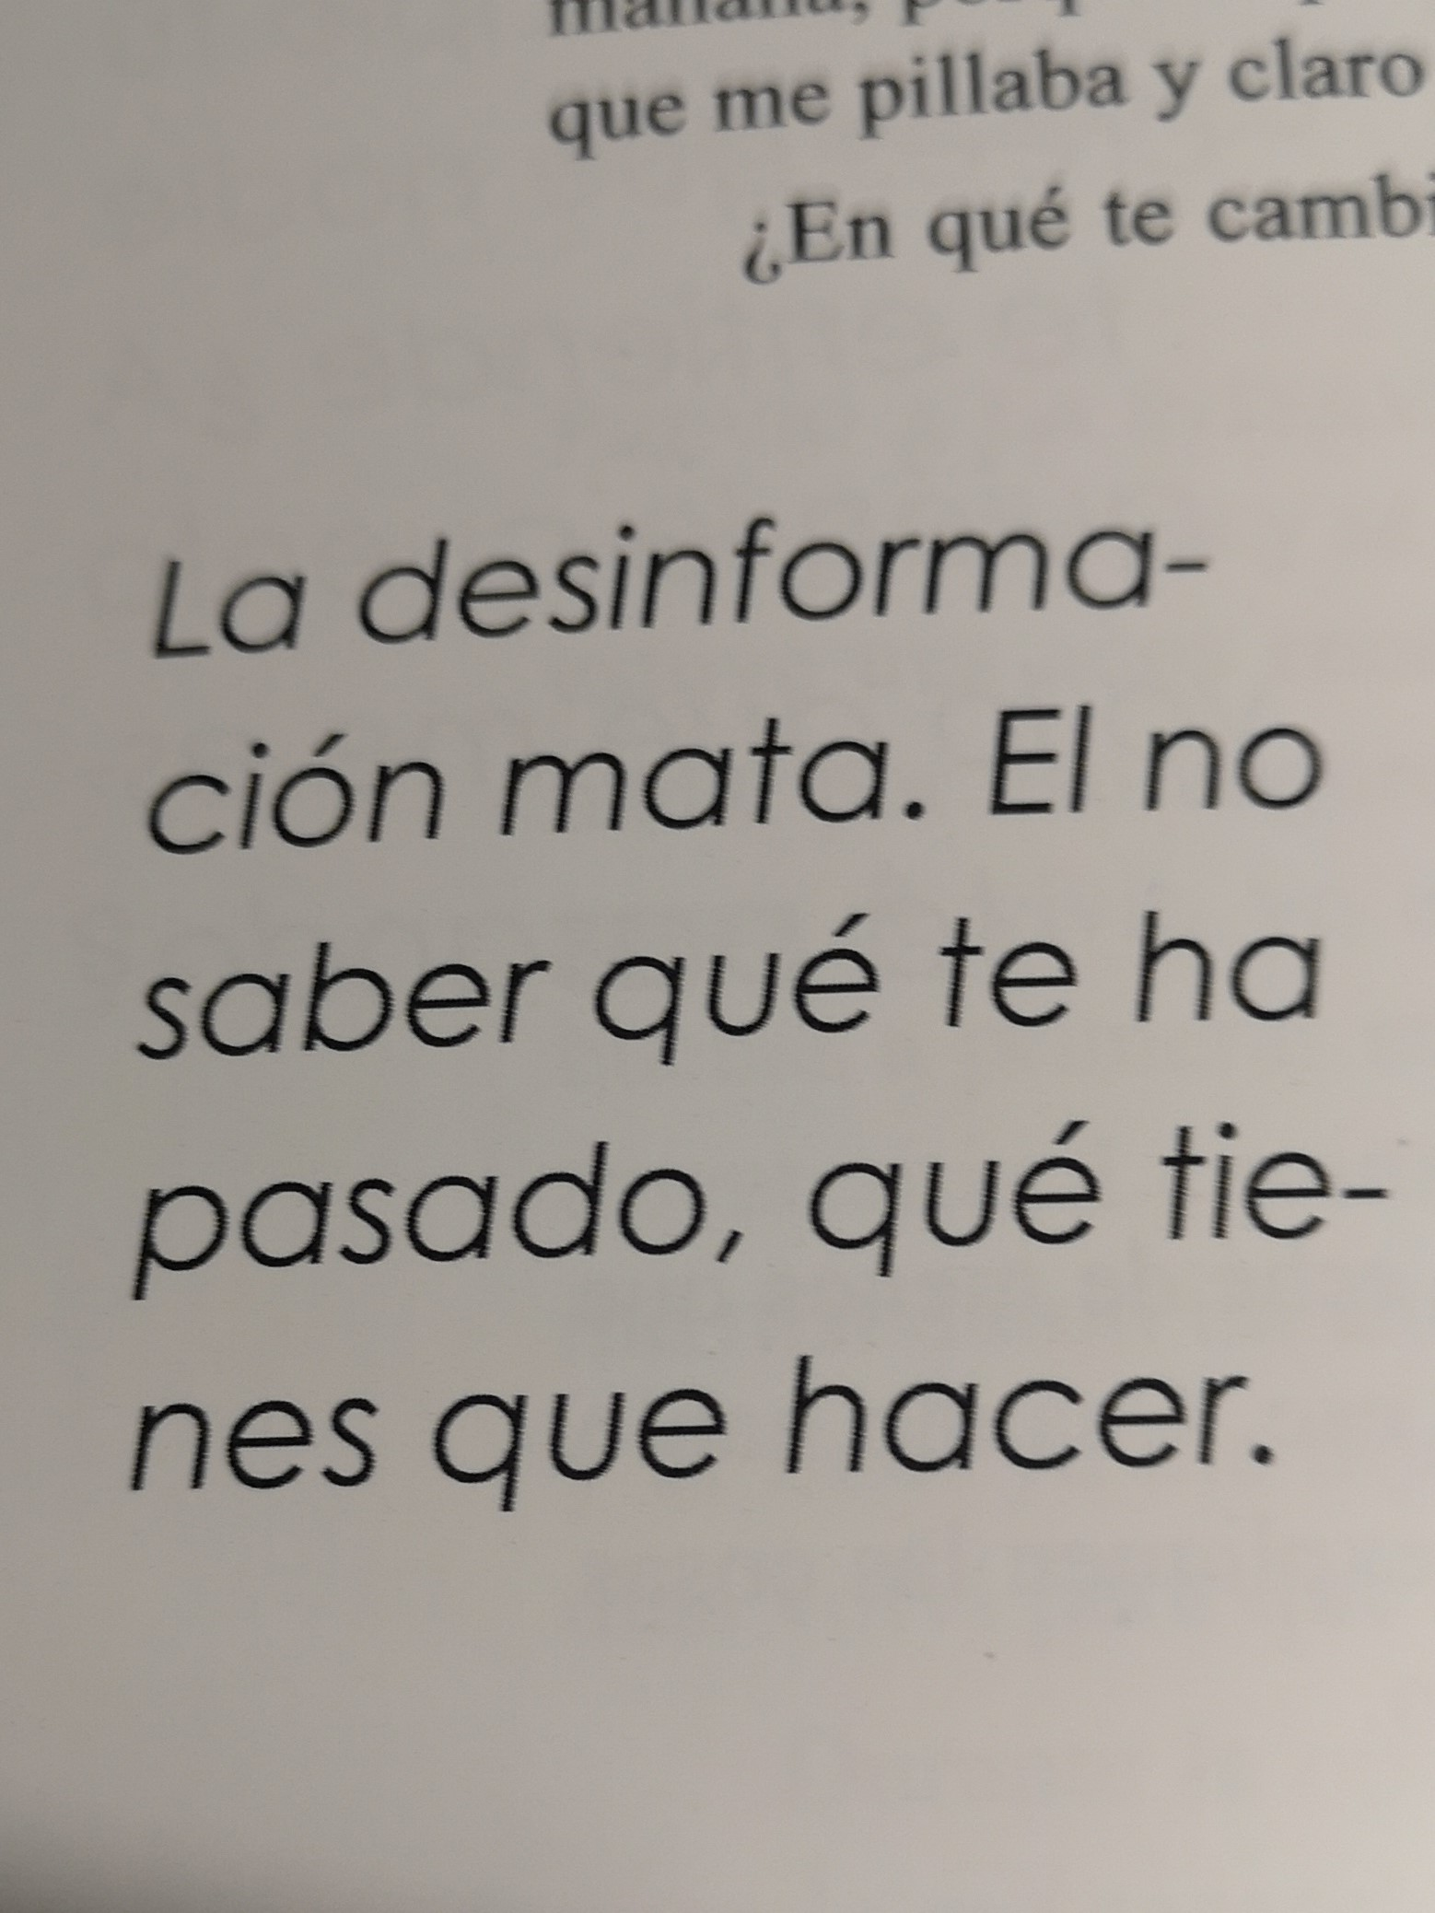
INTERVENCIONES QUE INFLUYEN EN EL ASPECTO PSICOSOCIAL
Atención integral y continuada:
Es fundamental el seguimiento del paciente con ostomía
tanto en el pre, como postoperatorio y a largo plazo,
requiriendo de tiempo, paciencia y mucha reiteración por parte del personal de enfermería, para que se produzca una correcta adaptación a la nueva situación.¹³
13. del Río, N. G., Castro, N. M., Delgado, C. C., Rodríguez, A. M. F., Clemente, M. J. H., & Fernández, Y. G. (2013). Los cuidados de enfermería en el impacto psicológico del paciente ostomizado. Revista ENE de Enfermería, 7(3).

Slide 17
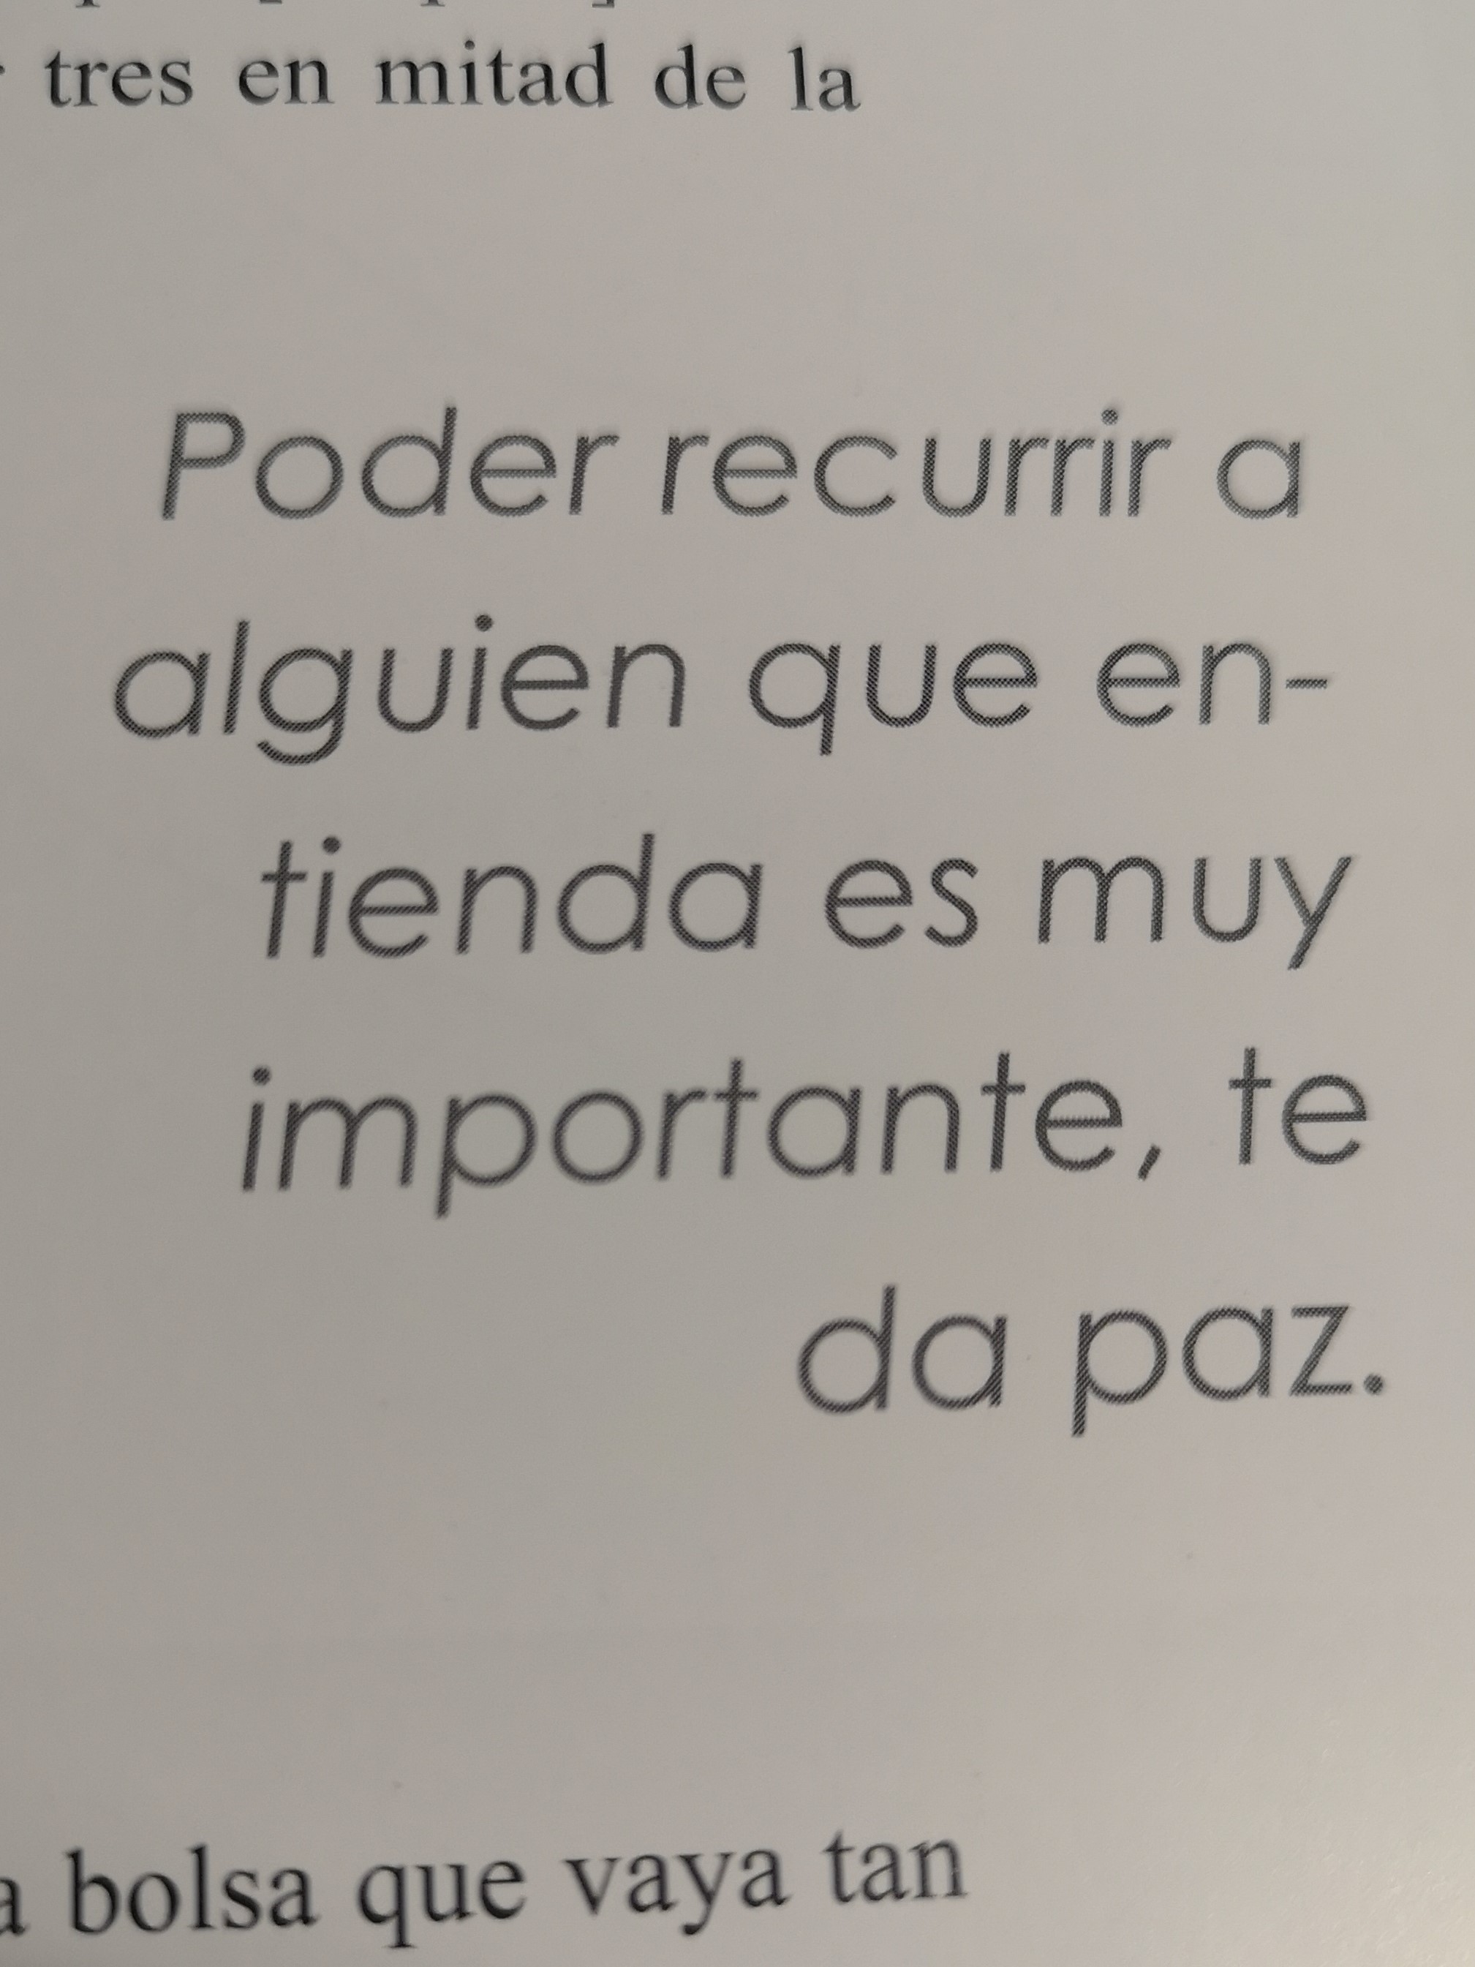
INTERVENCIONES QUE INFLUYEN EN EL ASPECTO PSICOSOCIAL
Llamadas telefónicas de seguimiento:
mejoría de la satisfacción con el atendimiento,
reducción de complicaciones en la ostomía,
mejoría de la habilidad en el autocuidado y
aumento de la autoconfianza del paciente para el manejo de su estoma,
mejorando su adaptación y ajuste social.¹⁴
14. Zhang J, Wong FK, You LM, Zheng MC, Li Q, Zhang BY, et al. Efects of enterostomal nurse telephone follow-up on postoperative adjustament of discharged colostomy patients. Cancer Nurs. 2013; 36(6):419-28.

Slide 18
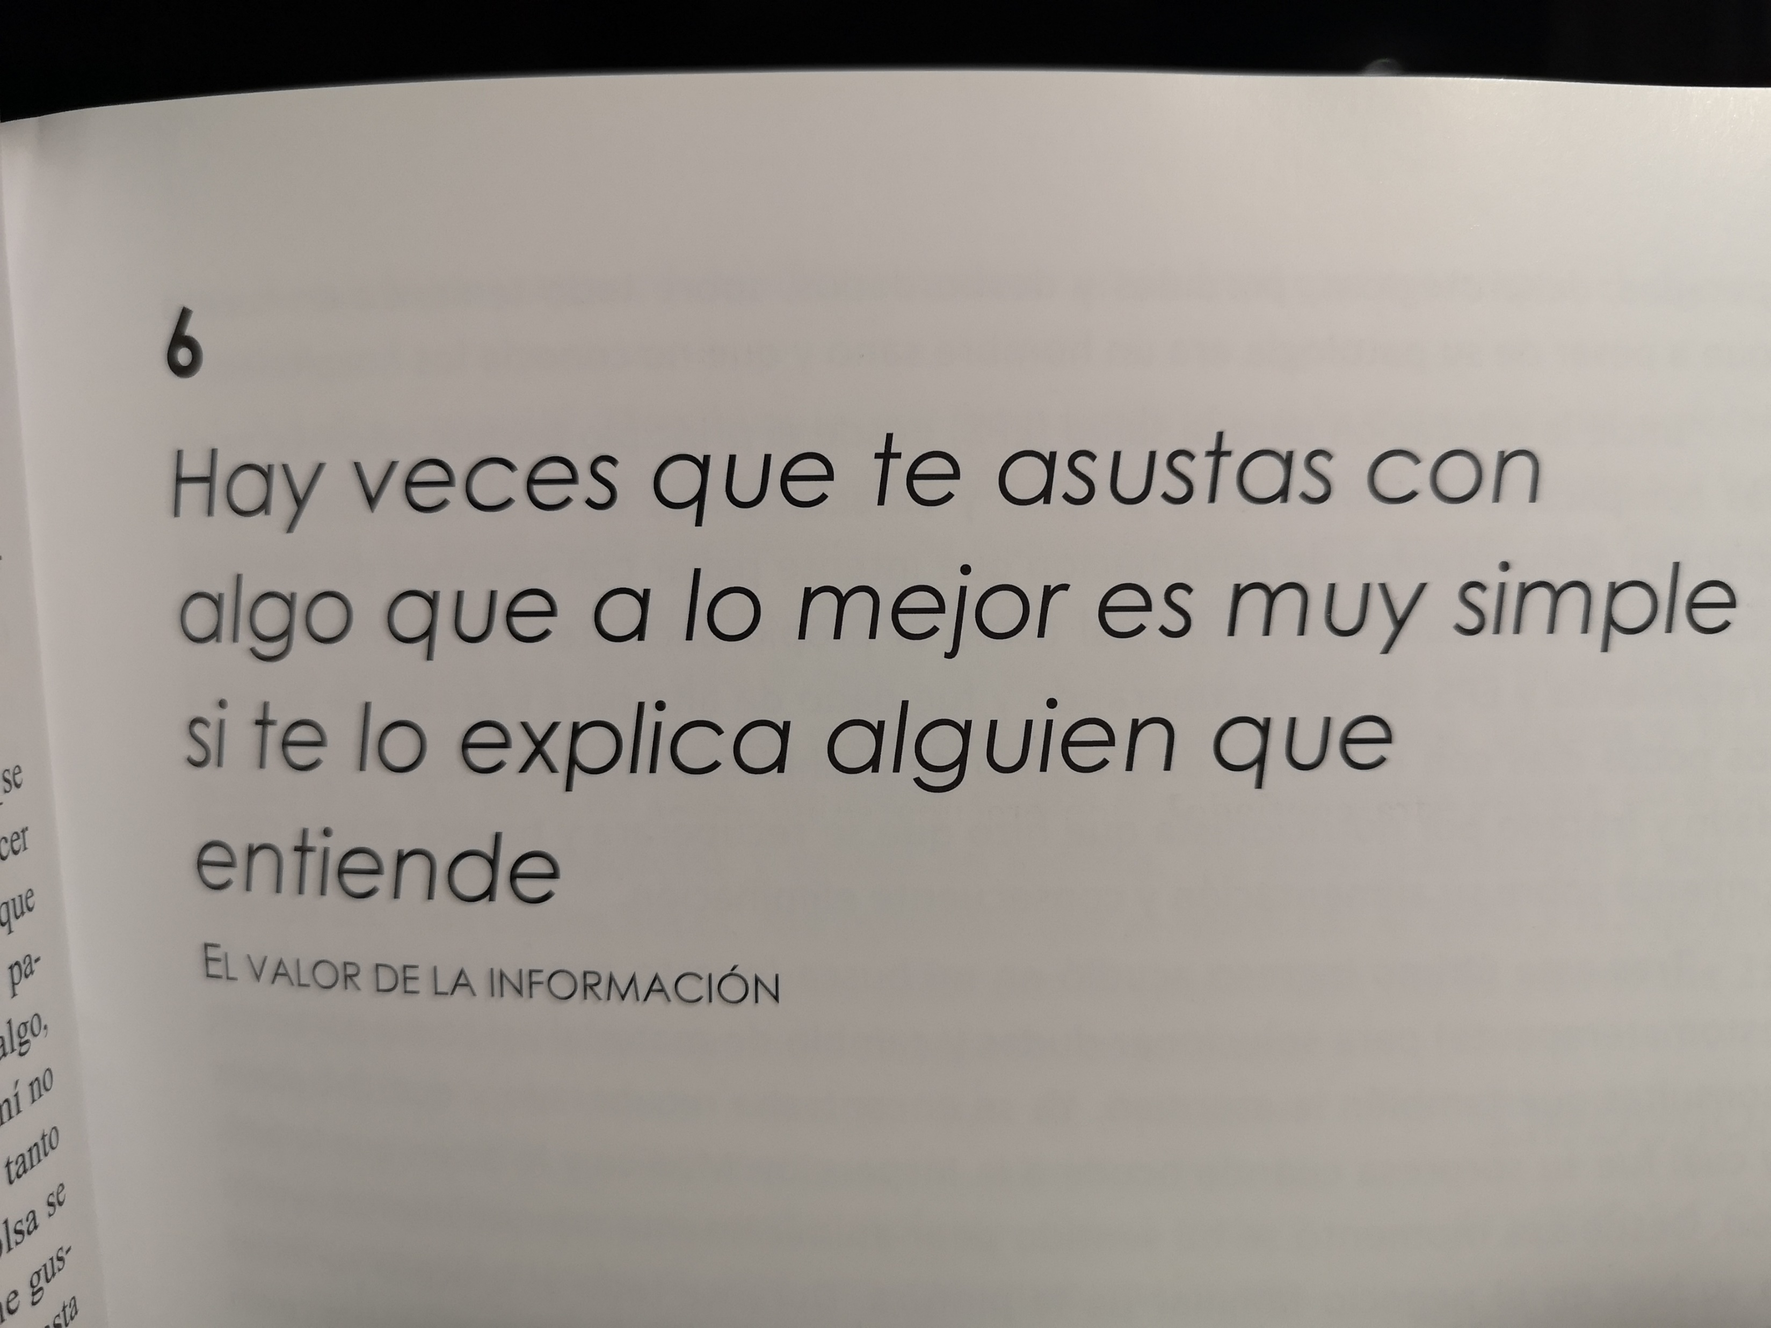
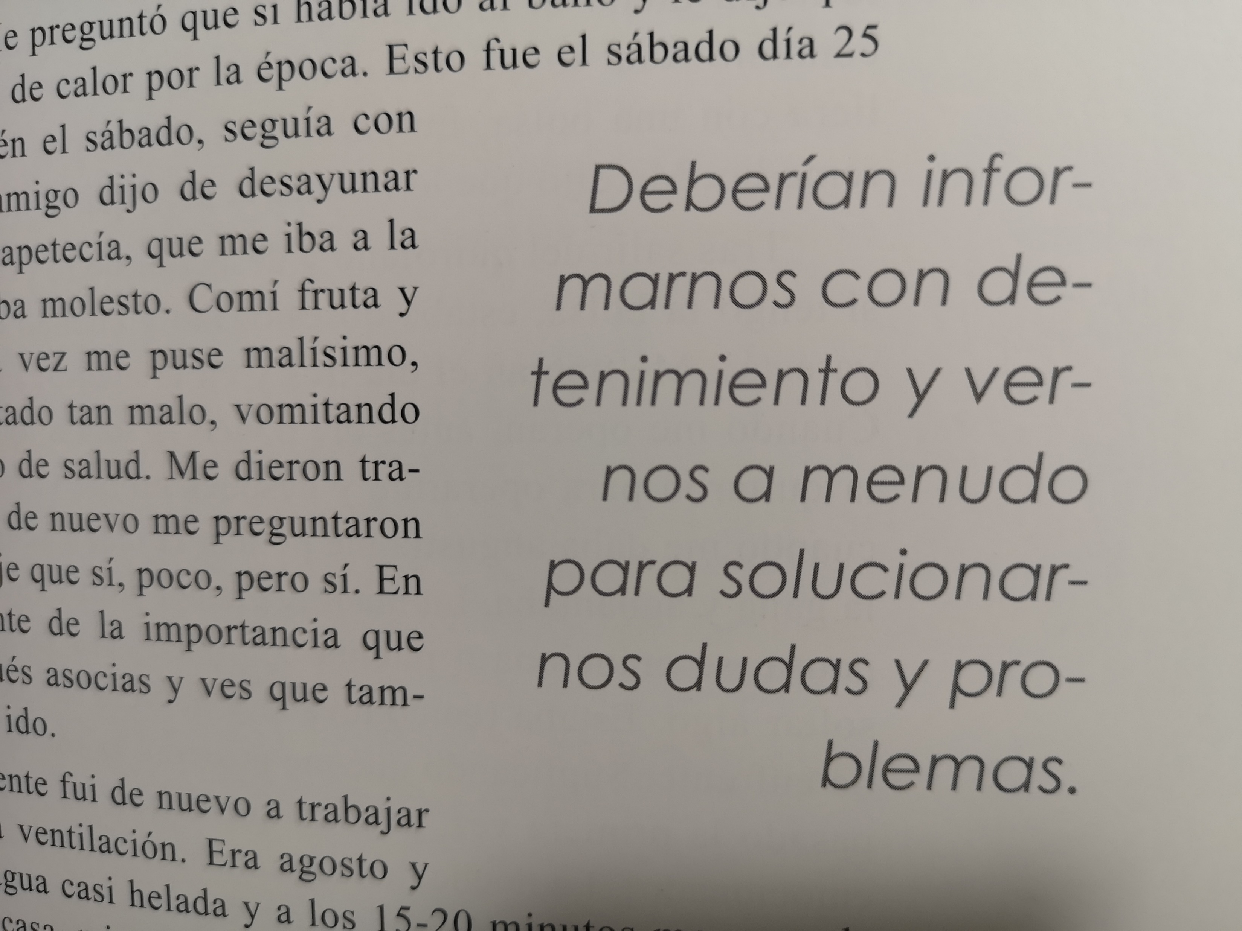
INTERVENCIONES QUE INFLUYEN EN EL ASPECTO PSICOSOCIAL
Facilitar proactividad del paciente:
Los pacientes que perciben un mayor control sobre su trayectoria de la enfermedad tienen mayores niveles de ajuste,
por lo que, incluir al paciente en todo el proceso de toma de decisiones,
desde antes de la operación, debe formar parte de la práctica de enfermería.
Además, son importante las medidas de información relativas al diagnóstico y la ostomía durante todo el proceso asistencial.¹⁵
15. Andrés Martín, L. (2016). Impacto psicológico y social de una colostomía en el paciente desde el enfoque de enfermería (Bachelor's thesis).

Slide 19
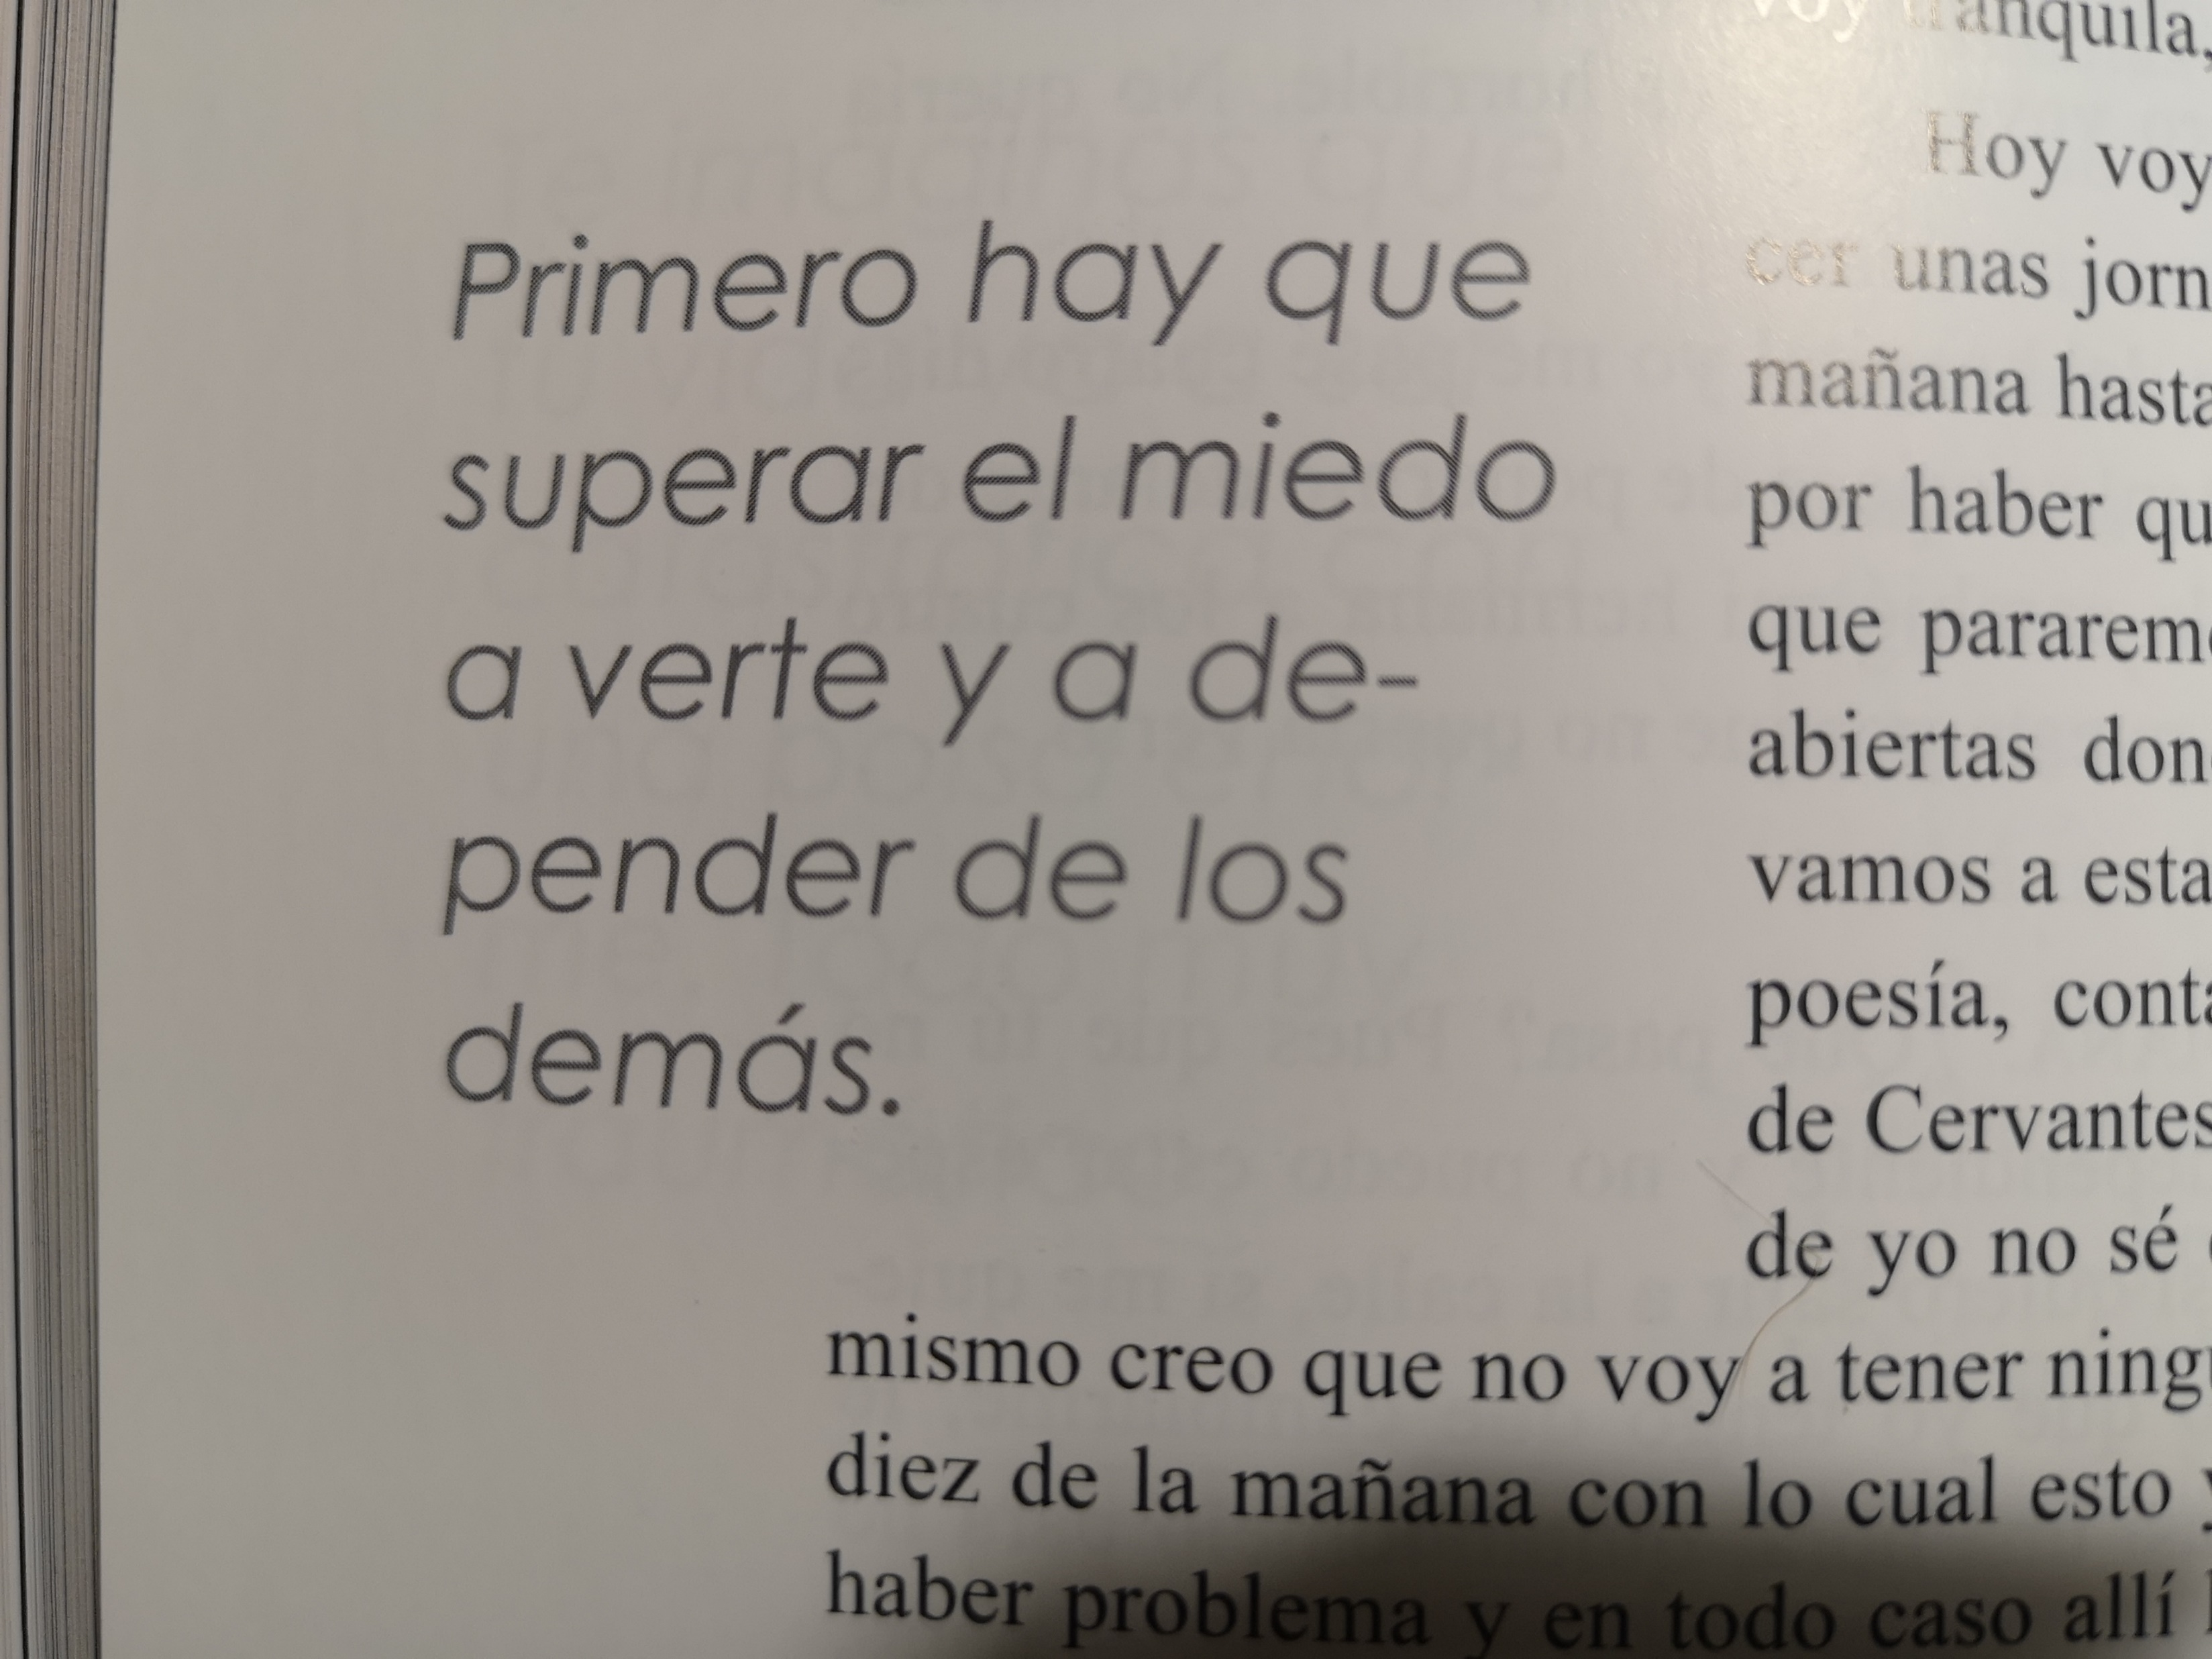
INTERVENCIONES QUE INFLUYEN EN EL ASPECTO PSICOSOCIAL
Desarrollo de habilidades instrumentales, expresivas y sociales:
Los sentimientos negativos como ansiedad, depresión y angustia,
surgen concomitantemente a las preocupaciones sobre la vida social
y la inseguridad por la reintegración de papeles y funciones sociales previos.
Los profesionales de salud debemos reconocer y auxiliar/estimular a los pacientes
en sus esfuerzos para disminuir esas preocupaciones,
ofreciendo este soporte profesional para que la persona busque soluciones apropiadas, de carácter físico y psicosocial.

Slide 20
INTERVENCIONES QUE INFLUYEN EN EL ASPECTO PSICOSOCIAL
Facilitar contacto con otras personas con ostomía:
“favorece una percepción no catastrofista de la situación,
mejora la aceptación y favorece el afrontamiento,
disminuyendo a la vez el sufrimiento emocional.
Por ello, se aconseja incluirla en los programas de cuidados de personas con ostomías desde el postoperatorio al ser una intervención altamente eficaz en el proceso de afrontamiento del ostomizado” según un ensayo clínico aleatorio y controlado a 51 pacientes.¹⁶
16. Martin-Muñoz B, Montesinos-Gálvez AC, Crepillo-Diaz AY, Jódar-Sánchez F. Effectiveness of a social interaction intervention to improve the coping process of ostomates: A randomized and controlled trial. JWOCN. De próxima aparición. 2019

Slide 21
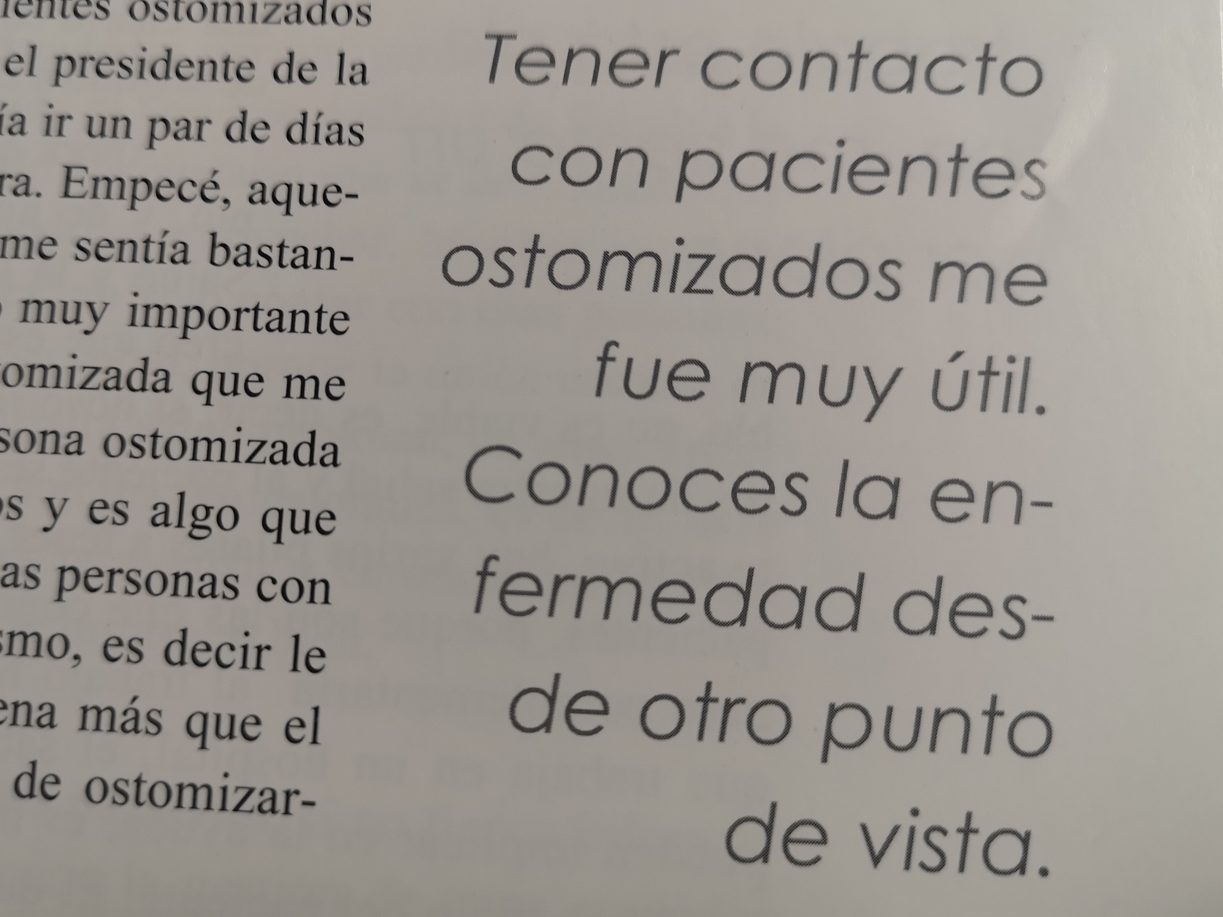
INTERVENCIONES QUE INFLUYEN EN EL ASPECTO PSICOSOCIAL
Facilitar contacto con otras personas con ostomía:
El programa “ayuda emocional entre paciente ostomizados” trata, mediante las visitas de personas voluntarias que han pasado por idéntica experiencia, ser una ayuda para la persona recientemente ostomizada aportando apoyo emocional y favoreciendo el proceso de afrontamiento y adaptación.¹⁶
16. Martin-Muñoz B, Montesinos-Gálvez AC, Crepillo-Diaz AY, Jódar-Sánchez F. Effectiveness of a social interaction intervention to improve the coping process of ostomates: A randomized and controlled trial. JWOCN. De próxima aparición. 2019

Slide 22
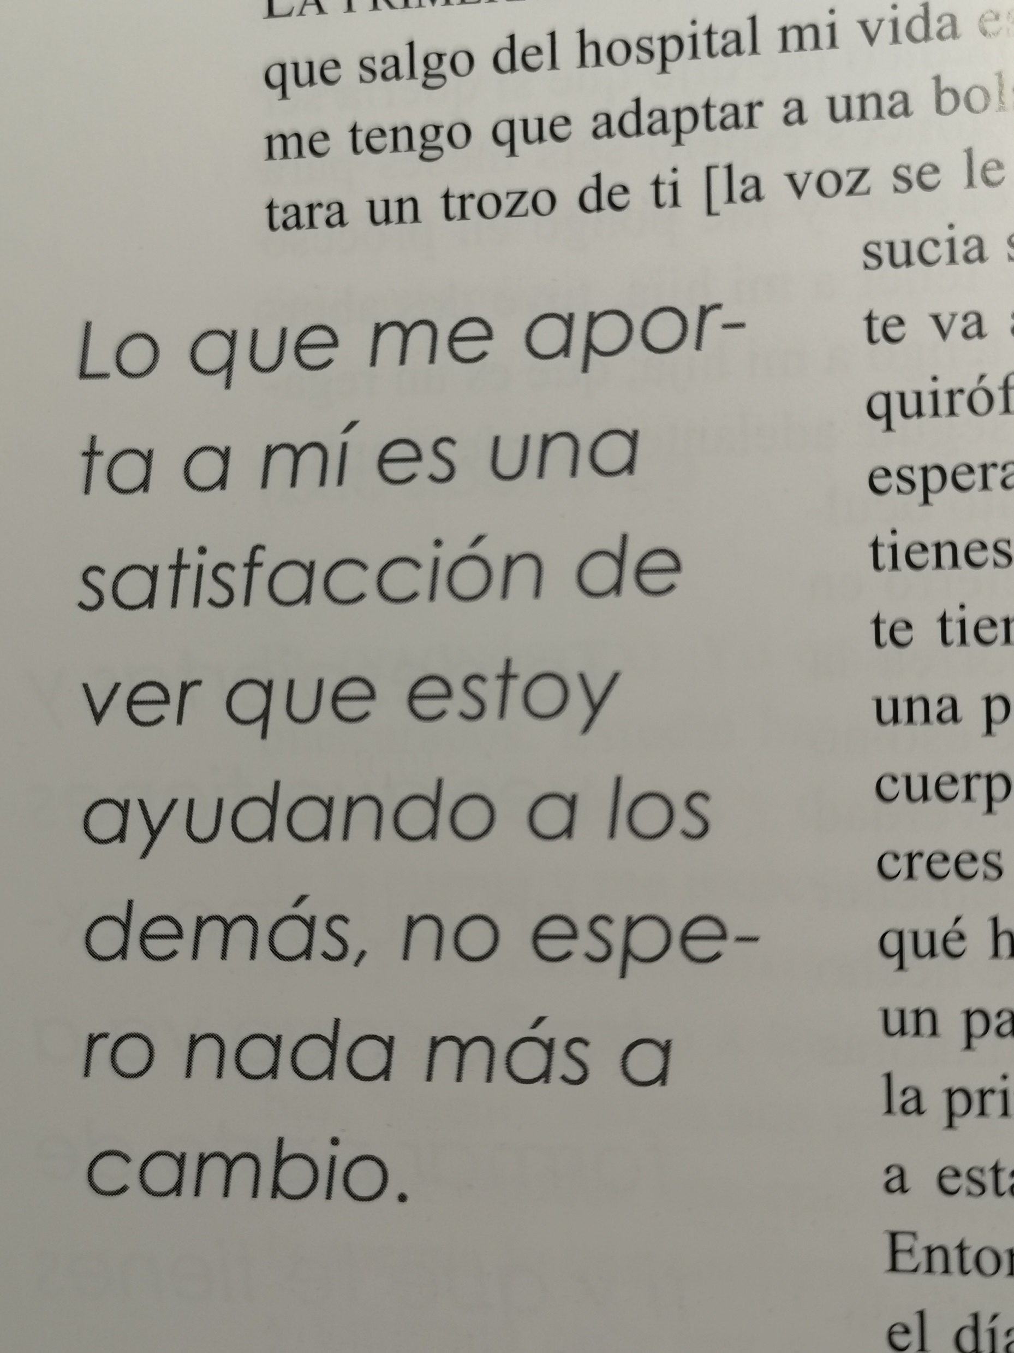
INTERVENCIONES QUE INFLUYEN EN EL ASPECTO PSICOSOCIAL
Facilitar contacto con otras personas con ostomía:

Slide 23
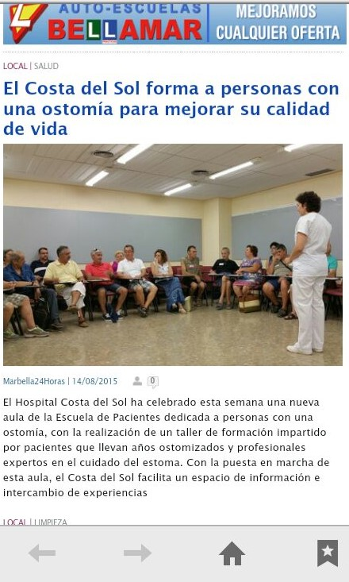
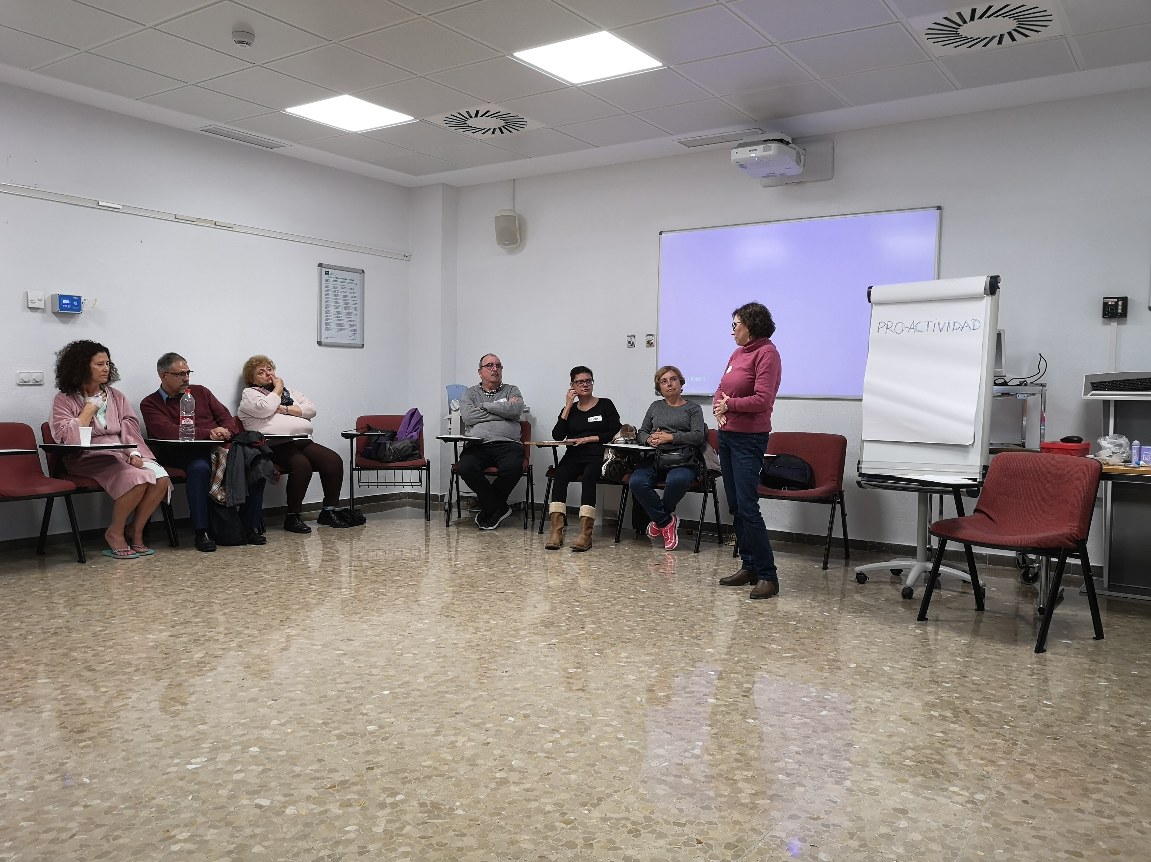
INTERVENCIONES QUE INFLUYEN EN EL ASPECTO PSICOSOCIAL
Técnicas de educación basadas en grupos:
con educadores que ya tenían un estoma,
guiados por especialistas en ostomías,
se ha demostrado que son un método eficaz de aprendizaje
con beneficios sobre la adaptación social de las personas con ostomías.^{10,11,12}
La interacción con otras personas con ostomías es importante ya que la vivencia en grupo y el intercambio de experiencias con otras personas que comparten situaciones semejantes favorecen una mejor adaptación en relación a la ostomía.⁶³

Slide 24
INTERVENCIONES QUE INFLUYEN EN EL ASPECTO PSICOSOCIAL
Inclusión en la sociedad:
El 80% de los pacientes con ostomía: el trabajo le ha ayudado en su recuperación
el 92% : considera una necesidad tratar este tema durante su recuperación.⁶⁴
Las principales dificultades encontradas por las personas con ostomías digestivas de eliminación para su incorporación laboral, están relacionadas con la presencia del estoma: incomodidad e incapacidad para moverse, miedo al despegue, al olor, a los ruidos de gases y dificultades para participar en actividades sociales.⁶⁴

Slide 25
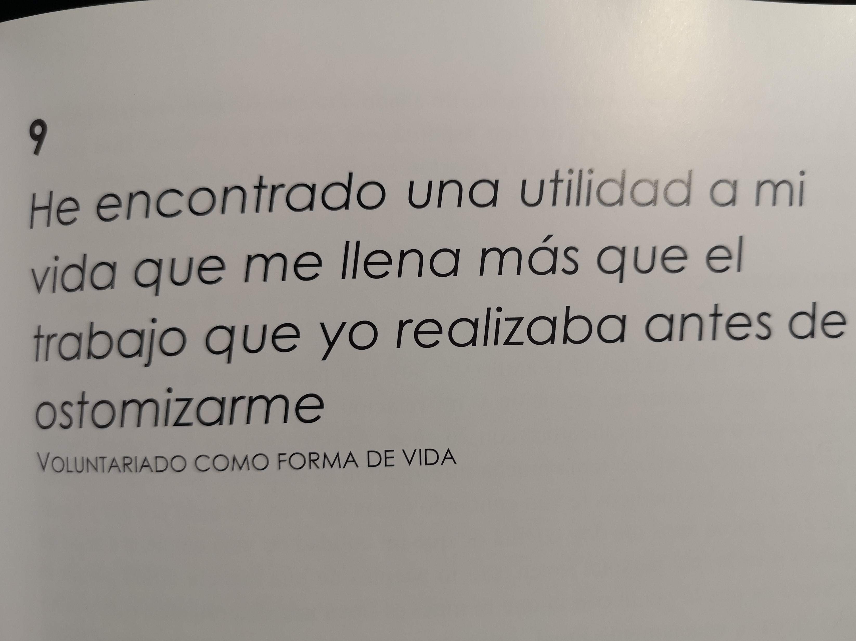
INTERVENCIONES QUE INFLUYEN EN EL ASPECTO PSICOSOCIAL
Inclusión en la sociedad:
Trabajar aumenta la confianza en sí mismos, refuerza la autoestima
y hace sentir a la persona útil y productiva para la sociedad.
Los pacientes deben ser alentados a volver a trabajar o a hacer trabajo de voluntariado tras su recuperación.³³
El desempleo tiene un efecto muy negativo sobre el bienestar subjetivo
que va más allá de las dificultades económicas que esta situación puede generar.

Slide 26
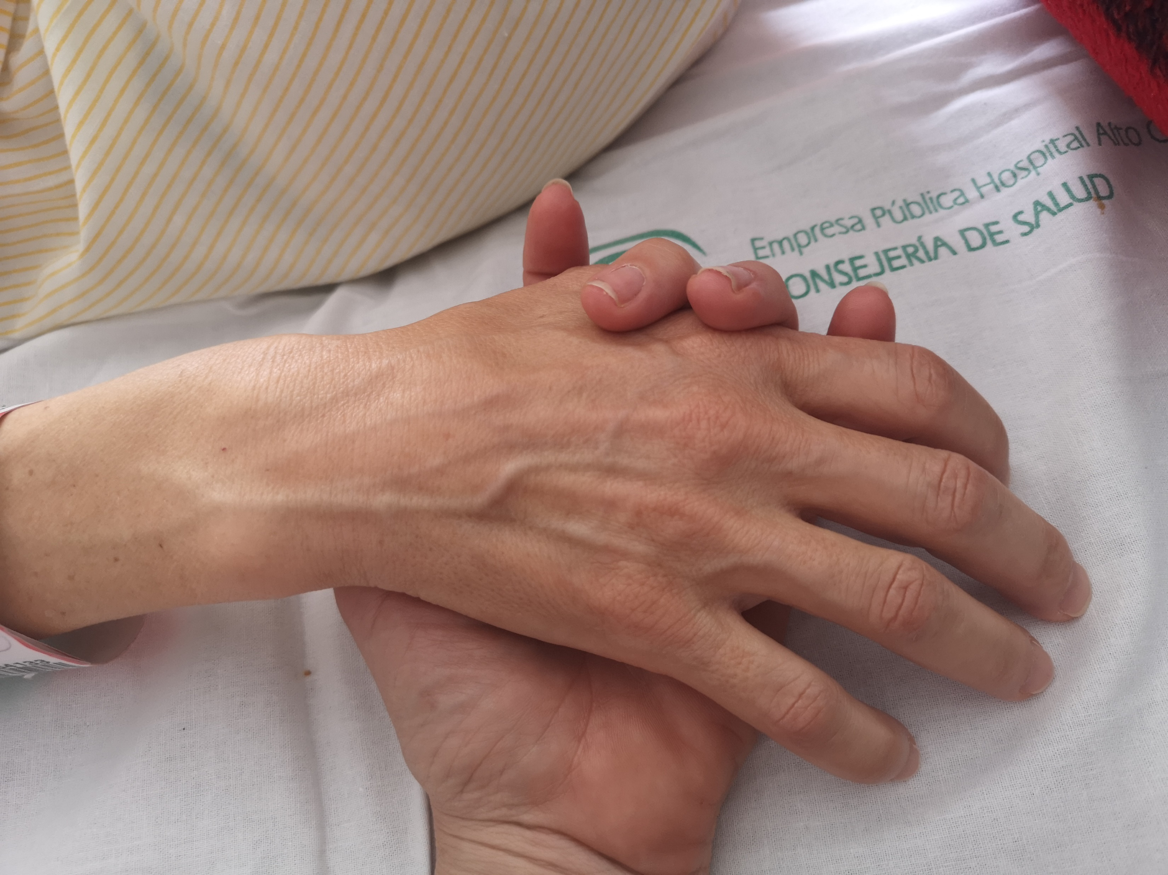
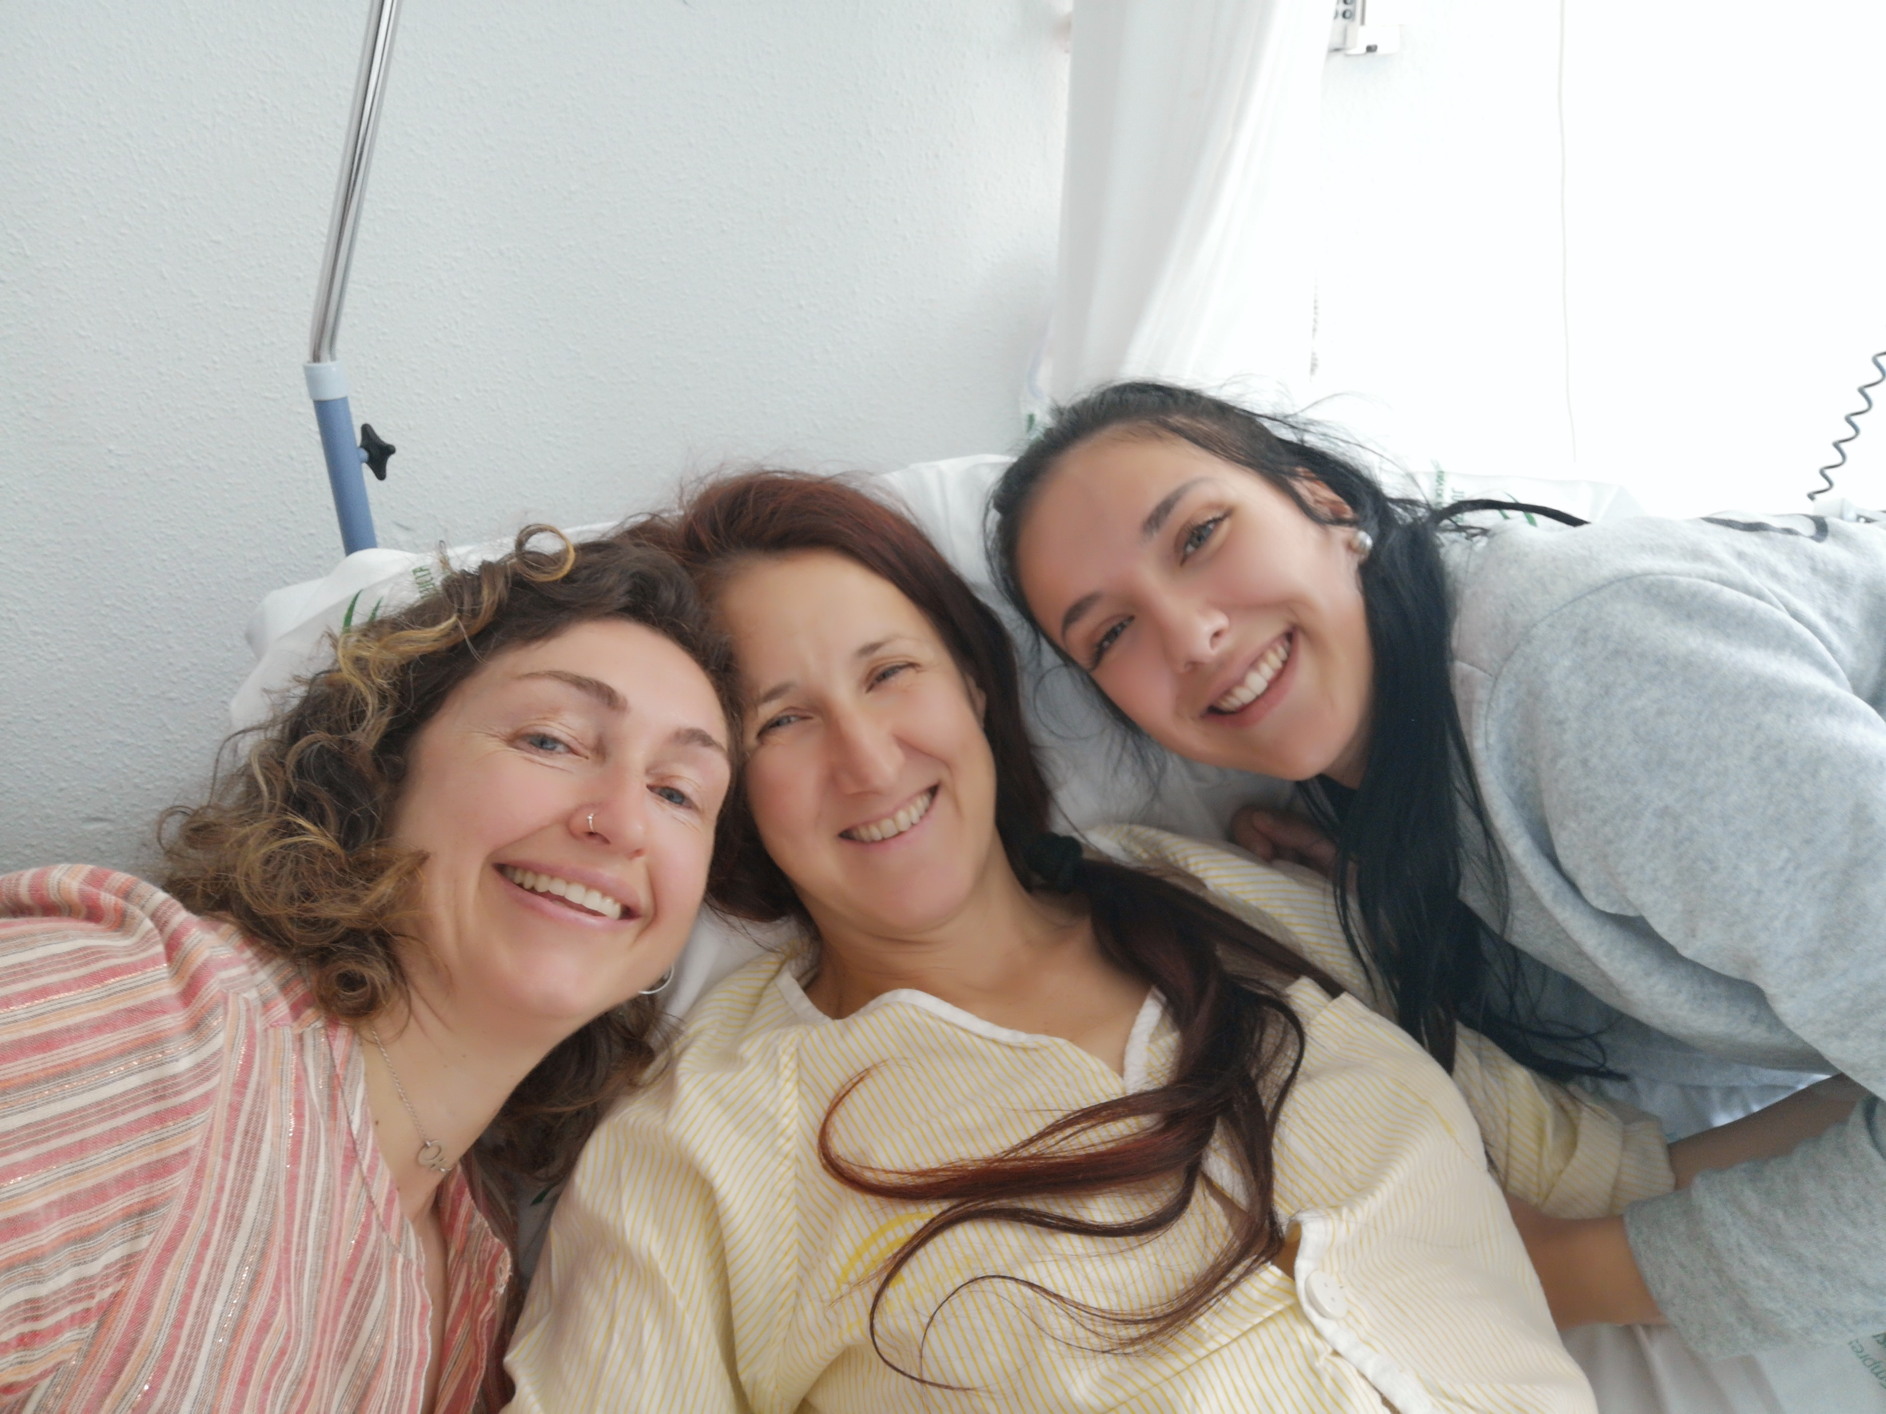


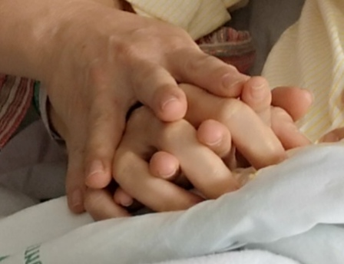
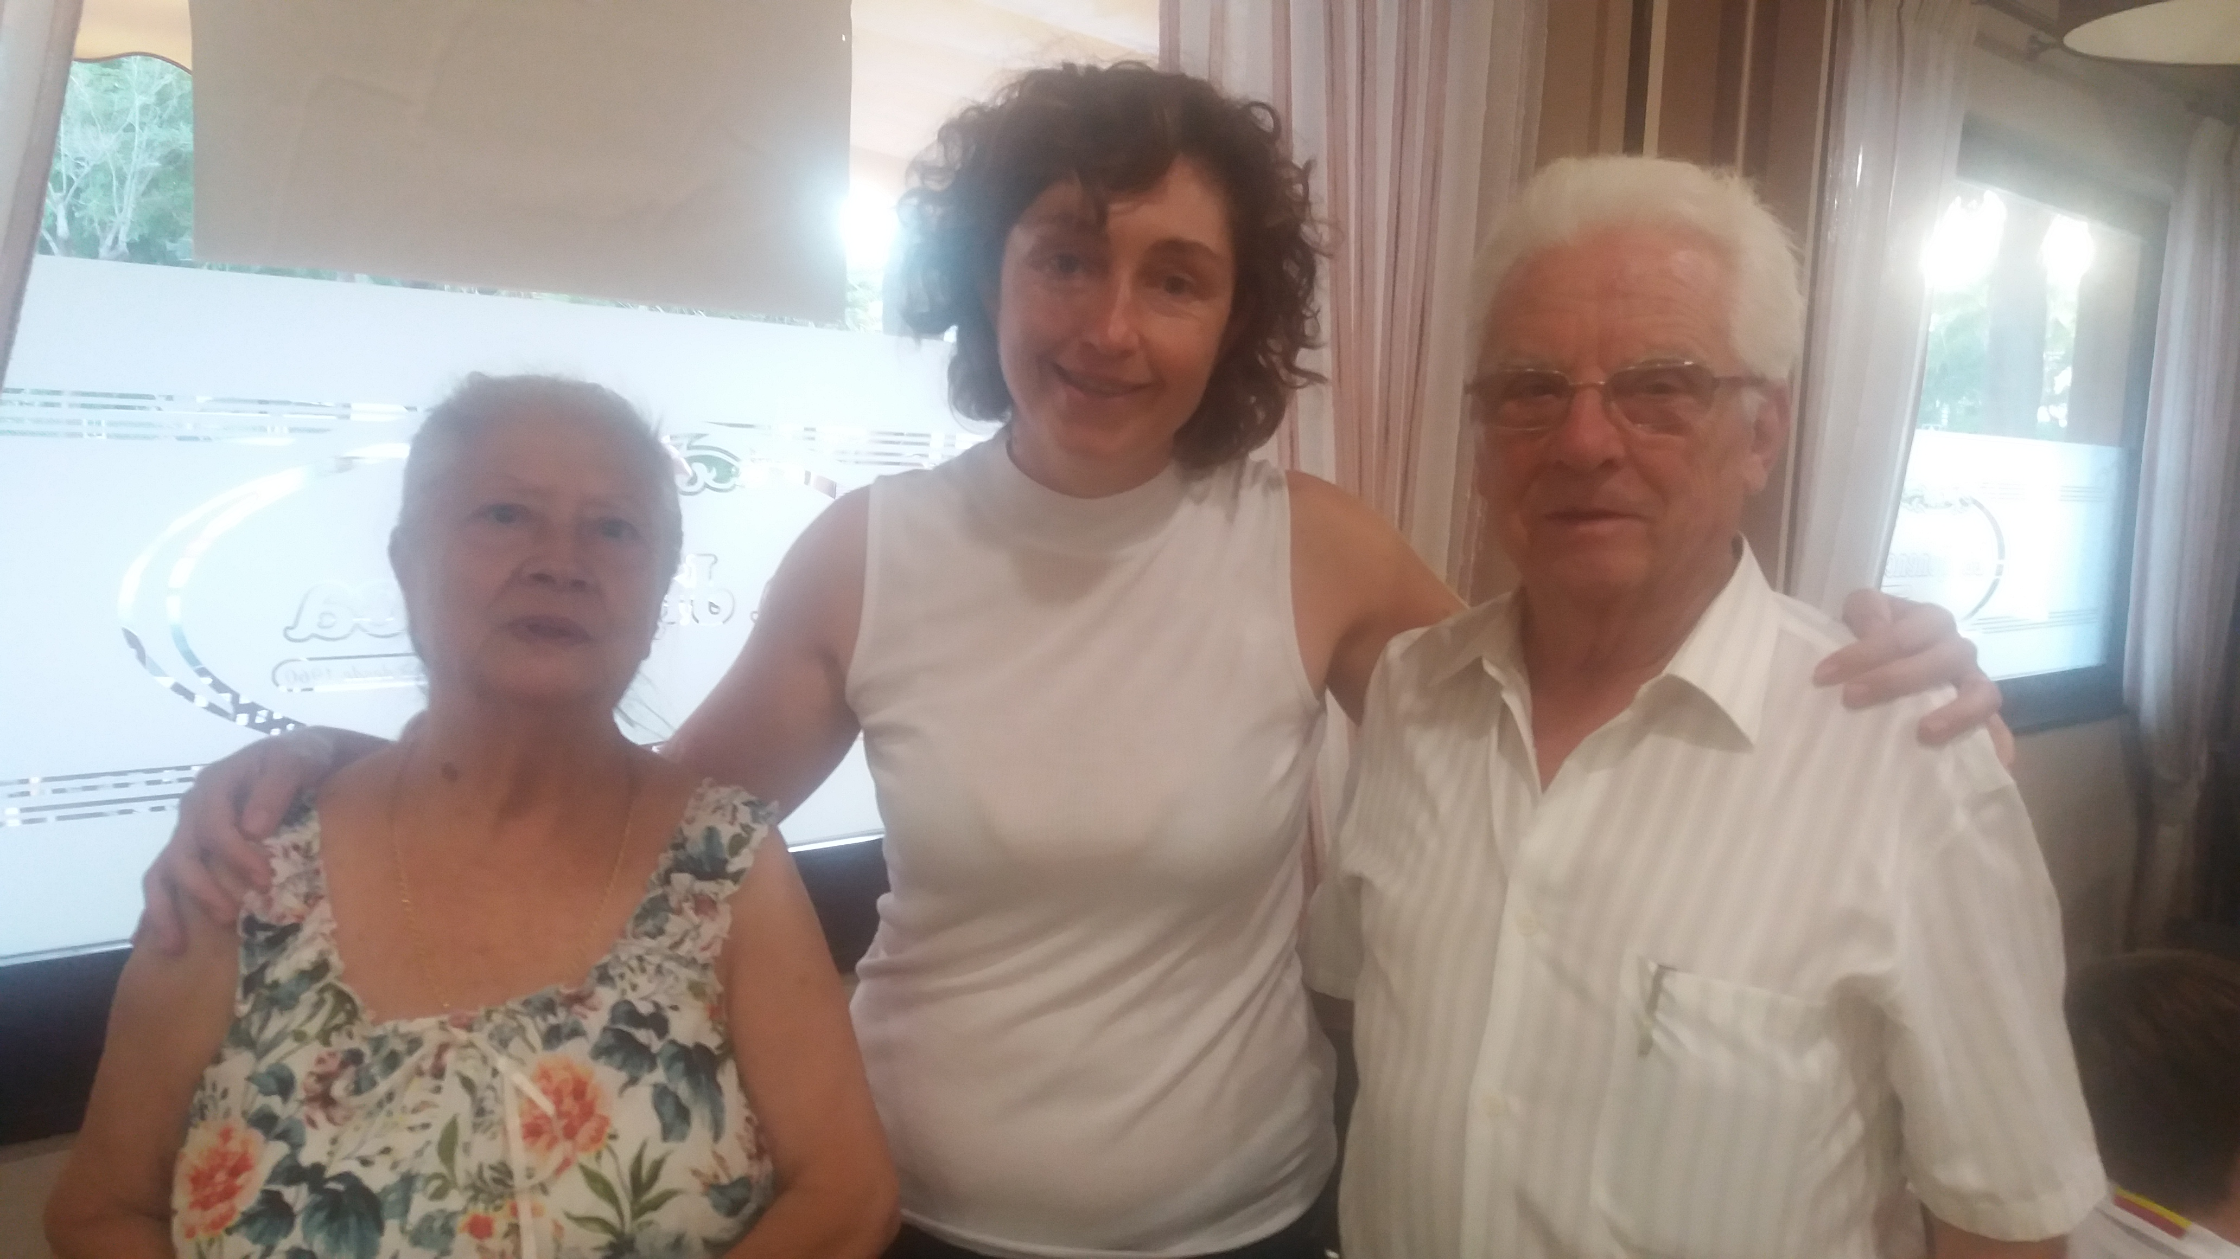
RELACIÓN ENFERMERA-PACIENTE-FAMILIA
Es decisiva para la adaptación a la ostomía.

Slide 27

RELACIÓN ENFERMERA-PACIENTE-FAMILIA
Un estudio multicéntrico realizado sobre 4739 personas confirma que
los pacientes que percibían un interés sincero del profesional hacia su proceso,
obtenían mejores puntuaciones en el cuestionario de calidad de vida,
resultando así decisiva la relación que se establece entre ambos
para la adaptación a la ostomía.¹⁷
17. Marqués P, Marrel A, Jambon B. Quality of live in patients with stomas: the Montreaux study. ANZ J Surg. 2003; 49(2): 48-55.

Slide 28

RELACIÓN ENFERMERA-PACIENTE-FAMILIA
La actitud del profesional sanitario
de normalidad al realizar los cuidados,
la escucha activa, la empatía
y la presencia o aptitud de disponibilidad,
resultan de gran ayuda en el proceso.⁸
8. Martín Muñoz, B., Panduro Jiménez, R. M., Crespillo Díaz, Y., Rojas Suárez, L., & González Navarro, S. (2010). El proceso de afrontamiento en personas recientemente ostomizadas. Index de Enfermería, 19(2-3), 115-119.

Slide 29
RELACIÓN ENFERMERA-PACIENTE-FAMILIA
miedo, vergüenza, problemas con la imagen corporal, sexualidad,
complicaciones postoperatorias,
estados depresivos y el estrés en el paciente y su familia,
reduce las ideas y conductas suicidas.(13)
confianza personal para tomar decisiones,
mejora la aceptación del problema,
acelera la rehabilitación,
logra la reintegración laboral precoz
Educación del paciente
y la familia
Se contribuye a que
aprendan a manejar
su ostomía con éxito
13. del Río, N. G., Castro, N. M., Delgado, C. C., Rodríguez, A. M. F., Clemente, M. J. H., & Fernández, Y. G. (2013). Los cuidados de enfermería en el impacto psicológico del paciente ostomizado. Revista ENE de Enfermería, 7(3).

Slide 30
RELACIÓN ENFERMERA-PACIENTE-FAMILIA
Educación del personal sanitario
Es muy importante el papel del personal de enfermería
en el impacto psicológico de los pacientes portadores de una ostomía,
y la necesidad de mejorar la oferta de educación continua del personal,
ya que se ha demostrado aquellos profesionales con pocos conocimientos
sobre los cuidados que requieren este tipo de pacientes
aumentan su nivel de confianza
y sus conocimientos en la calidad del cuidado del estoma.^{18, 19}
18. Gemmill, R; Kravits, M; Ortiz, M; Anderson, C; Lai, L; Grant, M. What do surgical oncology staff nurses know about colorectal cancer ostomy care?. J Contin Educ Nurs. 2011;42(2):81-88.
19. Bales, I. Testing a computer-based ostomy care training resource for staff nurses. Ostomy Wound Manage. 2010;56(5):60-69.

Slide 31
RELACIÓN ENFERMERA-PACIENTE-FAMILIA
Educación del personal sanitario
Es además fundamental que el enfermero comprenda
las necesidades físicas y psicológicas del paciente con ostomía
en todas las facetas de su vida,
ya que cuanto más seguro se sienta el paciente con el manejo de su ostomía,
antes recuperará su actividad.²⁰
20. Willams, J. Exploring the range of needs of the ostomist. Br J Nurs. 2009;18(4):S3.

Slide 32


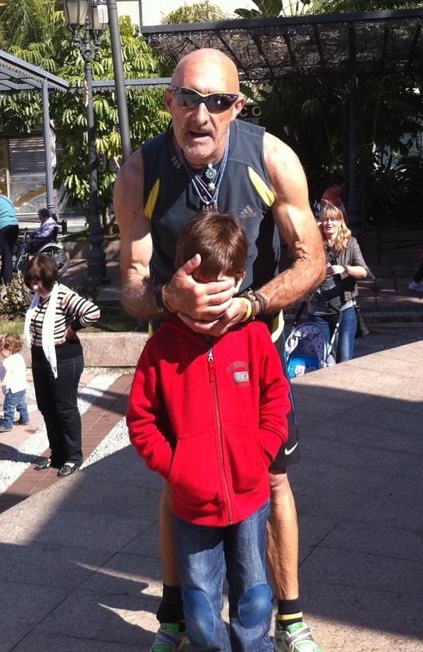



Enfermera Práctica Avanzada en la atención de personas con ostomía
Los numerosos estudios realizados para valorar su impacto en el sistema sanitario y en la salud de la población aportan múltiples evidencias:
reducción de los costes, reducción de las estancias hospitalarias,
reducción de los reingresos y de las visitas a los servicios de urgencias,
mejora del control de la enfermedad, sus síntomas y exacerbaciones ,
mayor y mejor respuesta a la demanda en términos de resultados,
mayores niveles de satisfacción e información al paciente
y una atención más personalizada, mejorando en su calidad de vida.²¹
¡¡Muchas gracias !!
21. Person, B; Ifargan, R; Lachter, J; Duek, SD; Kluger, Y; Assalia, A.The impact of preoperative stoma site marking on the incidence of complications, quality of life, and patient's independence Dis Colon Rectum. 2012; 55(7):783-787.
Notes:
La EPA-O es un referente para la consultoría de profesionales, pacientes y/o familia y aporta un valor añadido al sistema sanitario a través de su alta cualificación y experiencia específica.

